Slide 1

TRƯỜNG ĐẠI HỌC SƯ PHẠM KỸ THUẬT ĐÀ NẴNG
Đề tài:
XÂY DỰNG WEBSITE QUẢN LÝ TRANG TRẠI CHĂN NUÔI HEO
Sinh viên thực hiện: 1811505310134
Giáo viên hướng dẫn: ThS. Lê Vũ

Slide 2
CÁC NỘI DUNG CHÍNH
CHƯƠNG 1: TỔNG QUAN
CHƯƠNG 2: KHẢO SÁT VÀ PHÂN TÍCH HỆ THỐNG
CHƯƠNG 3: THIẾT KẾ HỆ THỐNG
CHƯƠNG 4: CHƯƠNG TRÌNH DEMO
CHƯƠNG 5: KẾT LUẬN

Slide 3
CHƯƠNG 1: TỔNG QUAN
Mô tả bài toán
*Nhược điểm của quản lý truyền thống:
Tốn rất nhiều thời gian và công sức.
Kiểm kê, báo cáo khó khăn.
Tốn kém, sử dụng nhiều nhân lực.
Chưa có nhiều cơ hội hợp tác, làm ăn
*Cách giải quyết
Số hóa quy trình quản lý.
Xây dựng website làm công cụ quản lý: nhập – xuất chuồng,...

Slide 4
CHƯƠNG 1: TỔNG QUAN
2. Mục đích của website cần thiết kế
*Đối tượng sử dụng: chủ trang trại, nhân viên
*Mục tiêu xây dựng website:
Dễ dàng quản lý, tối đa hóa doanh thu.
Chia sẻ kiến thức về chăn nuôi, tin tức thị trường thịt heo
Giới thiệu, quảng bá về trang trại
Mở rộng cơ hội hợp tác và đầu tư cho trang trại.

Slide 5
CHƯƠNG 2: KHẢO SÁT VÀ PHÂN TÍCH HỆ THỐNG
1. Khảo sát thực tế
*Chức năng cơ bản
Xem tin tức chăn nuôi, kỹ thuật chăm sóc, tin tức thị trường
Quản lý giao dịch: xuất nhập chuồng
Quản lý liên hệ, chuồng , giống heo,..
Quản lý nhân viên, phân quyền truy cập

Slide 6
CHƯƠNG 2: KHẢO SÁT VÀ PHÂN TÍCH HỆ THỐNG
2. Yêu cầu bài toán
*Các mục tiêu cụ thể cần đạt
Hiển thị bài viết trên giao diện cho người dùng tương tác
Hiển thị nhật ký giao dịch nhập – xuất heo
Quản lý nhân viên và phân quyền truy cập.
Thống kê doanh thu, khối lượng heo xuất. Cho phép hệ thống quản trị từ xa .
Cho phép quản lý truy cập vào hệ thống

Slide 7
CHƯƠNG 2: KHẢO SÁT VÀ PHÂN TÍCH HỆ THỐNG
3. Yêu cầu đặt ra cho hệ thống
*Về mặt thiết bị và phần mềm : Hệ csdl MySQL, Sublime Text 3, Xampp
*Yêu cầu trang web
Người dùng: chủ trang trại Là người làm chủ ứng dụng, có quyền kiểm soát một hoặc nhiều hoạt động của hệ thống. Vì thế trang web phải thỏa mãn các chức năng sau:
Quản lý tin tức
Nhập xuất heo trong quản lý giao dịch.
Thống kê khối lượng heo xuất, chuồng, giống heo và thống kê doanh thu.

Slide 8
CHƯƠNG 2: KHẢO SÁT VÀ PHÂN TÍCH HỆ THỐNG
3. Yêu cầu đặt ra cho hệ thống
*Yêu cầu trang web
- Người dùng: Là những người dùng vãng lai trên Internet. Họ sẽ truy cập và đọc tin tức trong các danh mục tin tức. Vì thế trang web phải thỏa mãn các chức năng sau:
Hiển thị danh sách tin tức và danh mục tin để người dùng có thể xem và lựa chọn.
Hiển thị chi tiết tin tức, các tin cùng danh mục và tin đã đọc.

Slide 9
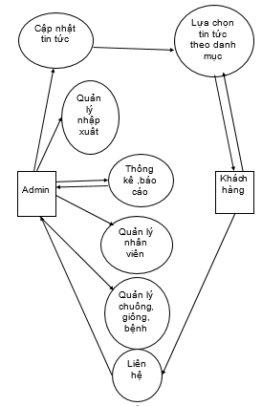
CHƯƠNG 3: THIẾT KẾ HỆ THỐNG
1. Mô hình tiến trình nghiệp vụ
Phía người dùng:
Khách hàng có thể liên hệ quản trị viên bằng cách thêm các thông tin như: Họ tên, số điện thoại, email, tiêu đề và nội dung.
Khách hàng có thể chọn, và đọc tin tức từ các danh mục đã cập nhật

Slide 10
CHƯƠNG 3: THIẾT KẾ HỆ THỐNG
1. Mô hình tiến trình nghiệp vụ
Phía quản trị viên (administrator):
Cập nhật các tin tức và danh mục tin tức.
Quản lý liên hệ từ phía khách hàng.
Quản lý nhập – xuất.
Quản lý nhân viên, chuồng, giống, khám chữa bệnh.
Thay đổi mật khẩu Admin.
Thống kê báo cáo theo định kỳ.

Slide 11
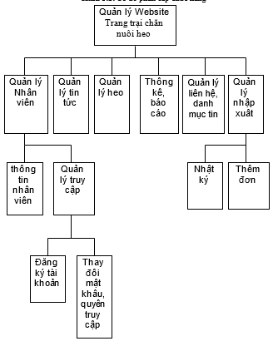
CHƯƠNG 3: THIẾT KẾ HỆ THỐNG
1. Mô hình tiến trình nghiệp vụ
Biểu đồ luồng dữ liệu
Diễn tả chi tiết các chức năng (con) phải thực hiện để
hoàn tất quá trình xử lý cần mô tả ở mức logic.

Slide 12
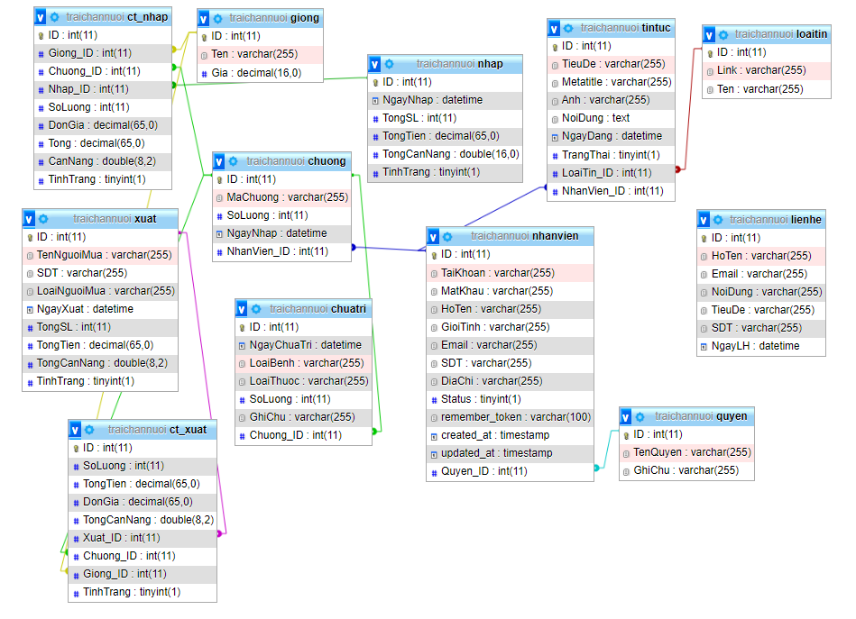
CHƯƠNG 3: THIẾT KẾ HỆ THỐNG
2. Cơ sở dữ liệu

Slide 13
CHƯƠNG TRÌNH DEMO

Slide 14
CHƯƠNG 5: KẾT LUẬN
1. Kết quả đạt được
Phân tích thiết kế hệ thống.
Giao diện khá bắt mắt, đáp ứng yêu cầu về thầm mỹ.
Xây dựng các chức năng quản lý các tin tức về chăn nuôi và kỹ thuật chăn nuôi.
Xây dựng chức năng quản lý cập nhật thông tin cho admin.
Số hóa được quy trình nhập xuất heo cho trang trại.
Phân quyền cho từng tài khoản nhân viên từ admin.

Slide 15
CHƯƠNG 5: KẾT LUẬN
2. Ưu, nhược điểm
*Ưu điểm
Hoàn thành đúng thời hạn, tiến độ được giao.
Đã cố gắng bám sát nhiều tiêu chí đưa ra.
*Nhược điểm
Mới hoàn thiện số hóa được quy trình nhập xuất heo, chưa truy xuất được đến từng cá thể heo.
Chưa quản lý các khoản chi tiêu khác khi chăn nuôi như: Thức ăn cho heo, khám chữa bệnh, lương và chấm công cho nhân viên,...
Trang cho người dùng mới chỉ thể hiện được tin tức, tập trung chủ yếu vào nghiệp vụ chăn nuôi heo

Slide 16
CHƯƠNG 5: KẾT LUẬN
3. Hướng phát triển
Xây dựng hệ thống truy xuất tới từng cá thể heo để có hướng chăm sóc phù hợp.
Xây dựng chức năng quản lý thu chi, bao gồm: lương nhân viên, thức ăn, khám bệnh cho heo, sửa sang chuồng trại,...
Xây dựng trang người dùng là một mạng xã hội chăn nuôi với quy mô nhỏ, là nơi trao đổi kinh nghiệm, hợp tác giữa người chăn nuôi và doanh nghiệp.
Từng bước hoàn thiện Website tối ưu hóa quy trinh chăn nuôi, tăng sản lượng và doanh thu.

Slide 17
EM CÁM ƠN THẦY CÔ ĐÃ LẮNG NGHE.
Sinh viên thực hiện: 1811505310134

